Slide 1

Git - использование в тестировании

Slide 2


Что будет на занятии?
Git - что это, использование в тестировании
Разберем дз

Slide 3
Git. Что это? Чем полезно в тестировании
Системы управления Git-репозиториями GitHub и GitLab — не единственные в своём роде, но самые популярные
Самое главное назначение таких систем — это хранение удаленных репозиториев
Вы можете приглашать к работе с репозиторием отдельных пользователей с разными правами — например, правами только на чтение или на внесение изменений, или даже на управления доступами, как у вас, а также просматривать список существующих пользователей, удалять их из него, менять их права или ограничивать доступ по времени.

Slide 4
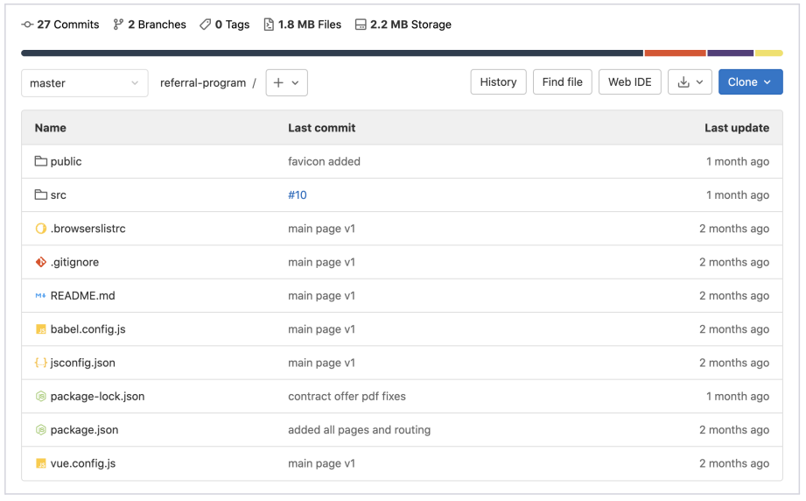
Git. Что это? Чем полезно в тестировании
GitHub и GitLab — это возможность наглядного представления репозиториев

Slide 5
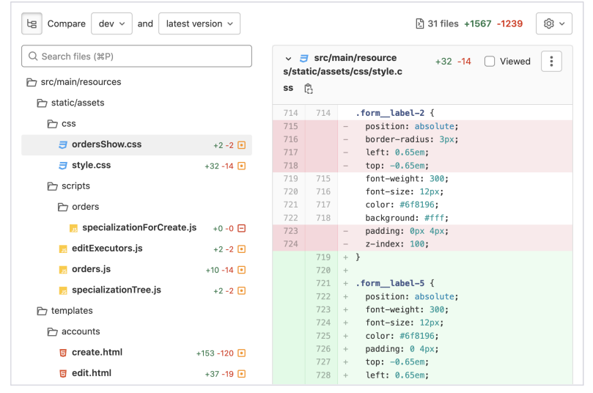
Git. Что это? Чем полезно в тестировании
В GitHub и GitLab есть возможность просмотра не только последней версии репозитория, но и любой версии на момент любого коммита. Также есть возможность просматривать всю историю коммитов, просматривать изменения между двумя коммитами и сравнивать как структуру файлов и папок, так и отдельные файлы построчно в удобных интерфейсах:

Slide 6
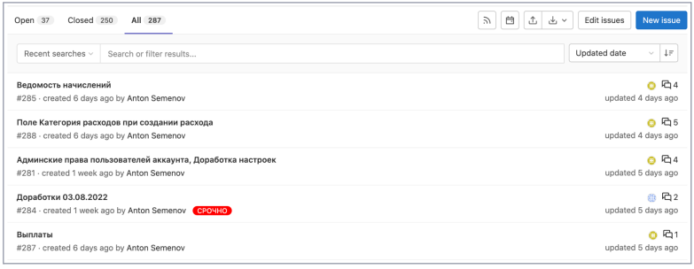
Git. Что это? Чем полезно в тестировании
В таких системах также обычно встроены таск-трекеры — системы управления задачами.

Slide 7
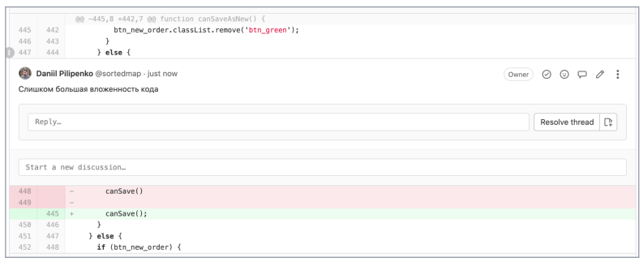
Git. Что это? Чем полезно в тестировании
В таких системах есть возможность комментировать и даже обсуждать как отдельные строки кода в отдельных файлах, так и любые другие изменения

Slide 8
Git. Что это? Чем полезно в тестировании
Таким образом, можем выделить следующие преимущества систем управления Git-репозиториями:
● Хранение удаленных репозиториев
● Расширенное управление доступами
● Наглядное представление репозиториев
● Управление задачами
● Связь изменений с задачами
● Обсуждение изменений в коде

Slide 9
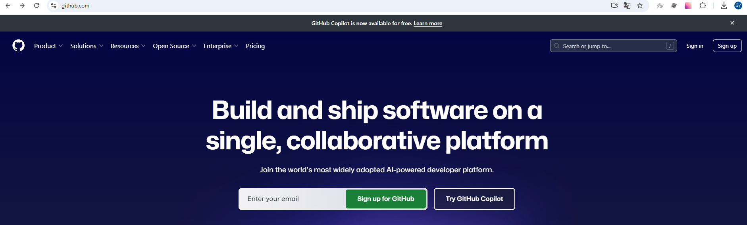
Git. Что это? Чем полезно в тестировании
https://github.com/
Шпаргалка: Git

Slide 10
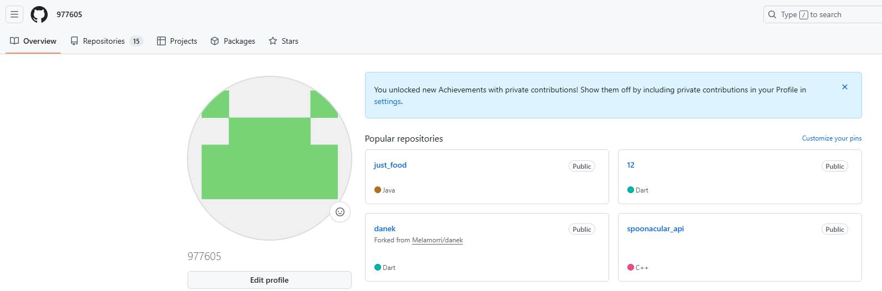
Git. Что это? Чем полезно в тестировании
https://github.com/

Slide 11
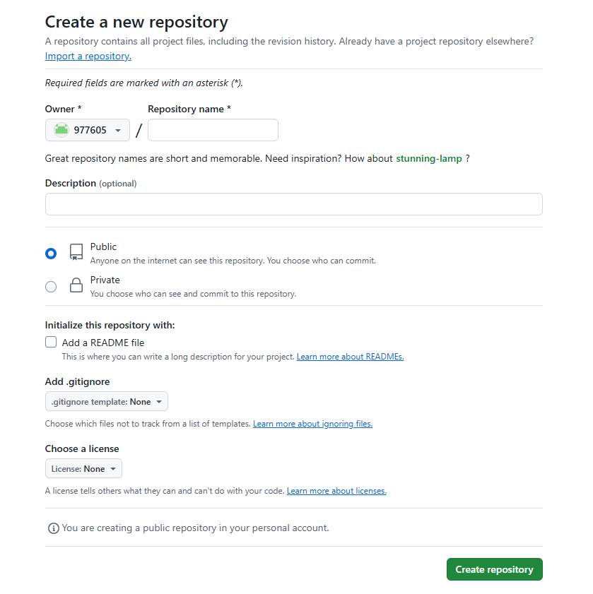
Git. Что это? Чем полезно в тестировании
https://github.com/

Slide 12
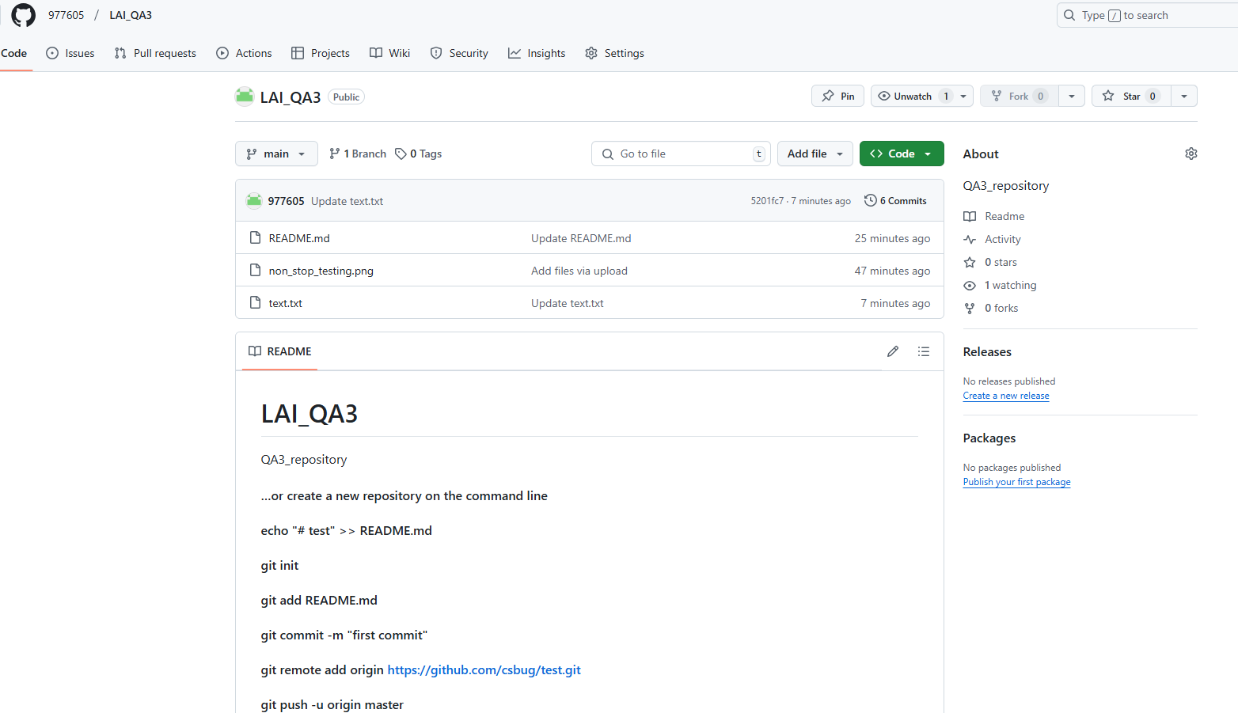
Git. Что это? Чем полезно в тестировании
GitHub — это сайт-хранилище. Нужно сначала установить Git, потом зарегистрироваться на GitHub, создать там онлайн-репозиторий — и перенести туда файлы из своего репозитория. Можно настроить автоматический перенос и многие другие функции, которые позволят работать с кодом совместно.На GitHub можно создавать публичные или открытые проекты — это позволяет знакомить со своим кодом других людей. А можно приватные или закрытые, доступные только тем, кто работает над кодом.

Slide 13
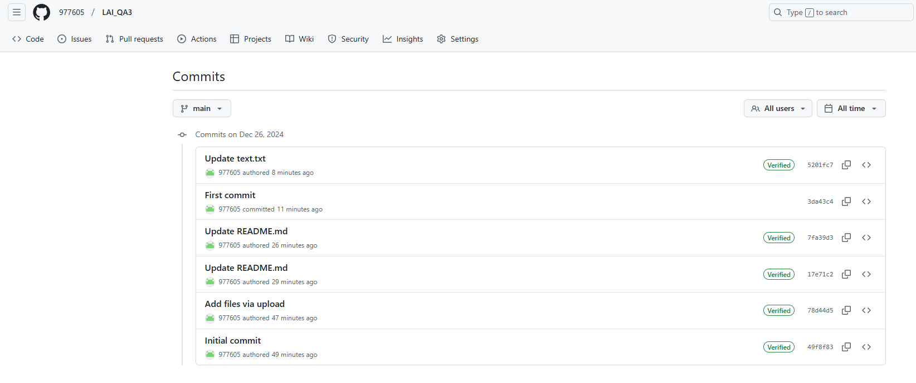
Git. Что это? Чем полезно в тестировании
GitHub — это сайт-хранилище. Нужно сначала установить Git, потом зарегистрироваться на GitHub, создать там онлайн-репозиторий — и перенести туда файлы из своего репозитория. Можно настроить автоматический перенос и многие другие функции, которые позволят работать с кодом совместно. На GitHub можно создавать публичные или открытые проекты — это позволяет знакомить со своим кодом других людей. А можно приватные или закрытые, доступные только тем, кто работает над кодом. Альтернативами GitHub являются GitLab и Bitbucket, но ими пользуются реже

Slide 14
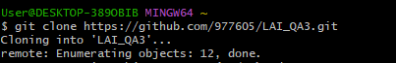
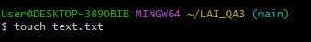
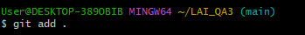
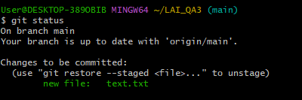
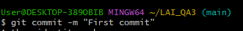
Git. Что это? Чем полезно в тестировании Основные команды

Slide 15
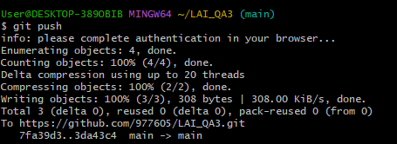
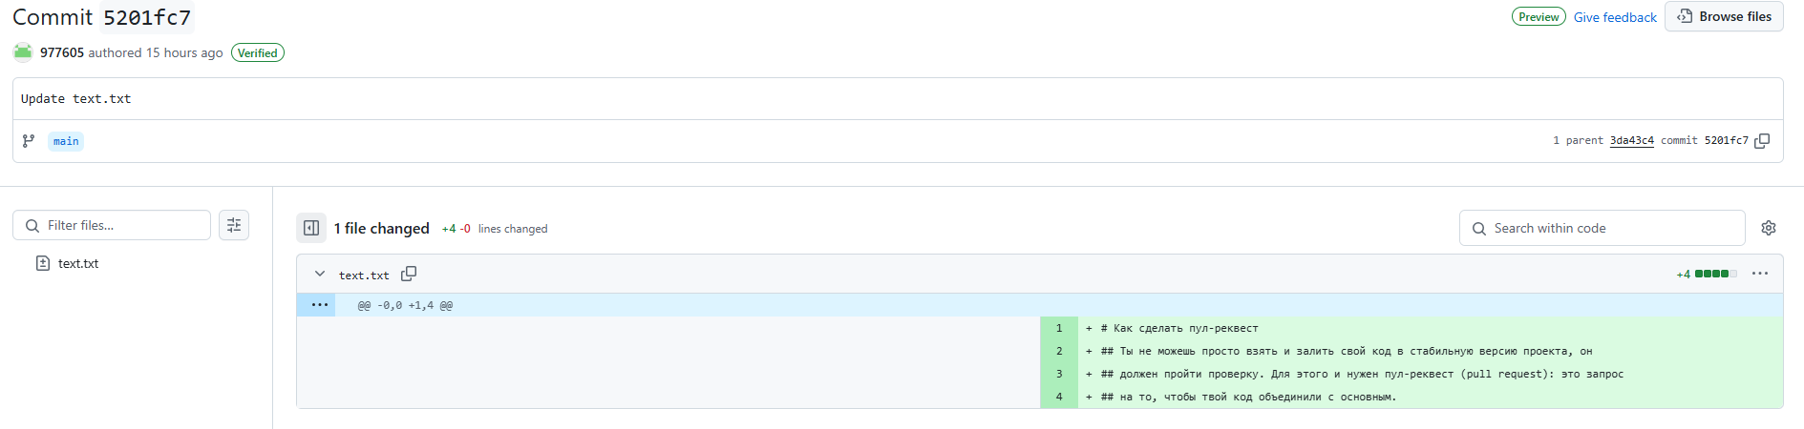
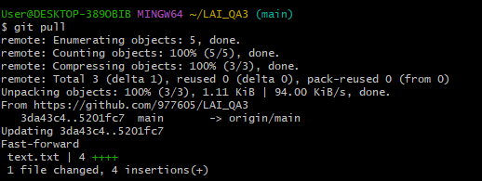
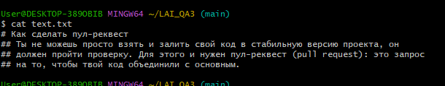

Slide 16
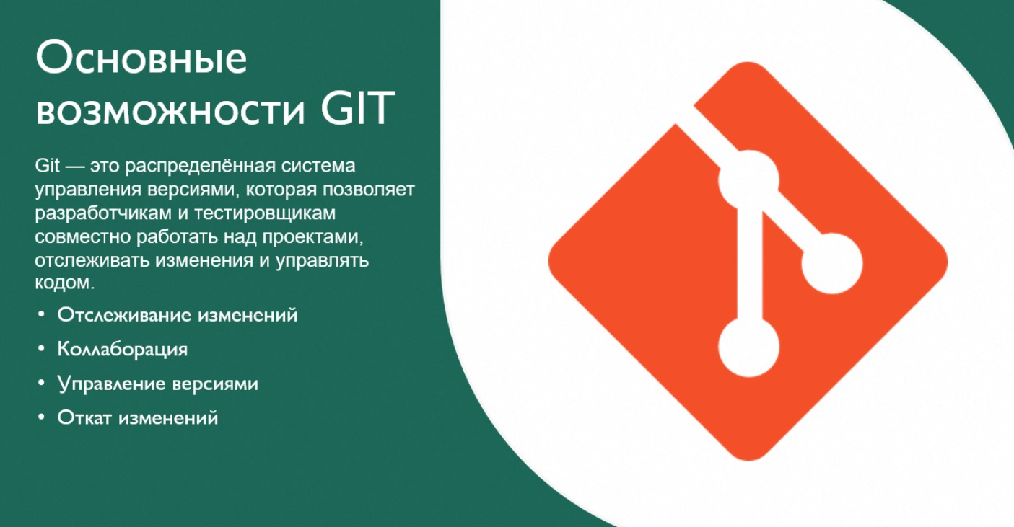
Git. Что это? Чем полезно в тестировании

Slide 17
Git flow

Slide 18
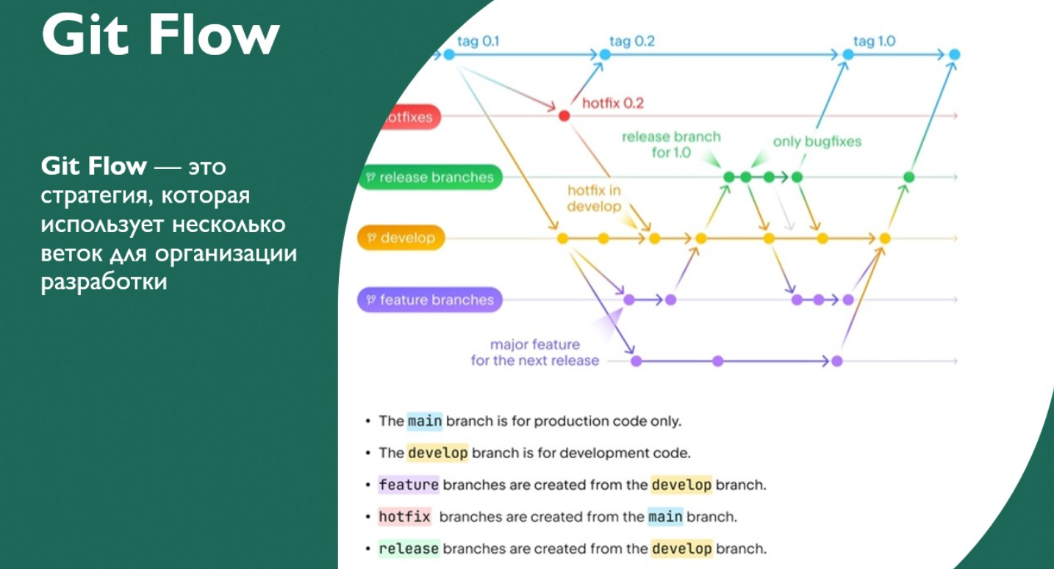
Git Flow
Самый популярный подход для ведения веток. Здесь одновременно существует
много веток, и у каждой из них — своя задача.
Побочные ветки часто сливают между собой: далеко не все изменения сразу
попадают в основную ветку.

Slide 19
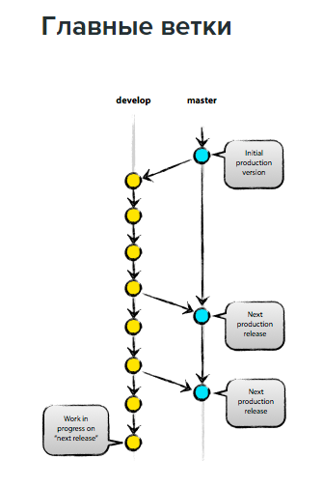
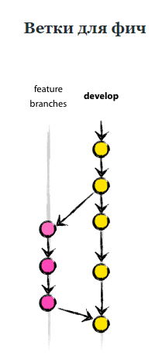
Git. Что это? Чем полезно в тестировании
https://det-random.livejournal.com/10262.html

Slide 20
Git. Что это? Чем полезно в тестировании
Что такое мердж-реквест?
Это запрос на вливание одной ветки в другую. Чаще всего вливается ваша ветка в мастер - основную ветку разработки
Зачем нужны мердж-реквесты?
В первую очередь они нужны при работе в команде для проведения код-ревью. Чтобы коллеги увидели новый код и как минимум его просмотрели и оставили замечания или вопросы
Как правильно: merge request или pull request?
Это одно и то же. В github и bitbucket используется понятие pull request, в gitlab - merge request.
кратко - PR или MR

Slide 21
Git. Что это? Чем полезно в тестировании
Как проходит процедура мердж-реквеста
1. Мы готовим ветку с новым функционалом/правкой бага/рефакторингом
2. Пушим ветку на github
3. В интерфейсе github открываем мердж-реквест, выбираем, какую ветку и куда хотим смерджить (чаще всего в мастер), при необходимости указываем описание мердж-реквеста и ревьюеров - тех, кто будет смотреть наш код
4. Сообщаем коллегам о новом мердж-реквесте
5. Коллеги смотрят код, оставляют замечания или вопросы
6. Обсуждение: мы смотрим замечания, соглашаемся на правки или возражаем, объясняем, почему мы сделали именно так
7. Делаем правки, пушим в ту же ветку новые коммиты
8. Резолвим все вопросы, чтобы все замечания были закрыты или поправлены
9. Принимаем мердж-реквест, при этом ветка сливается в мастер
10. Удаляем ветку разработки, при необходимости деплоим в продакшен

Slide 22
CI/CD

Slide 23
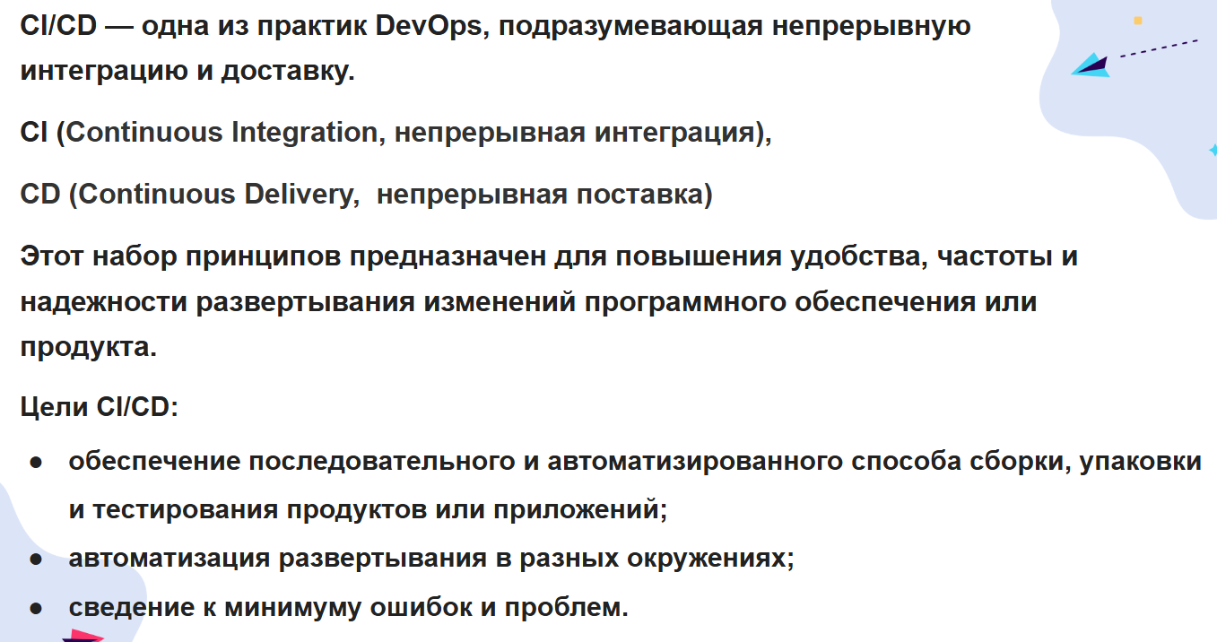
Git. Что это? Чем полезно в тестировании

Slide 24
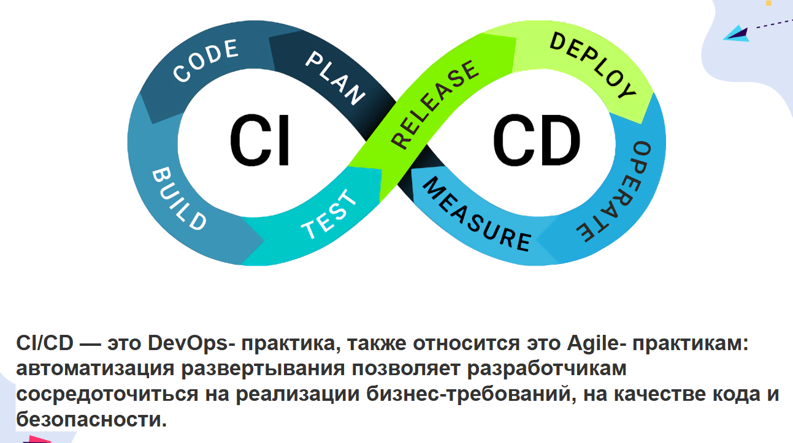
Git. Что это? Чем полезно в тестировании

Slide 25
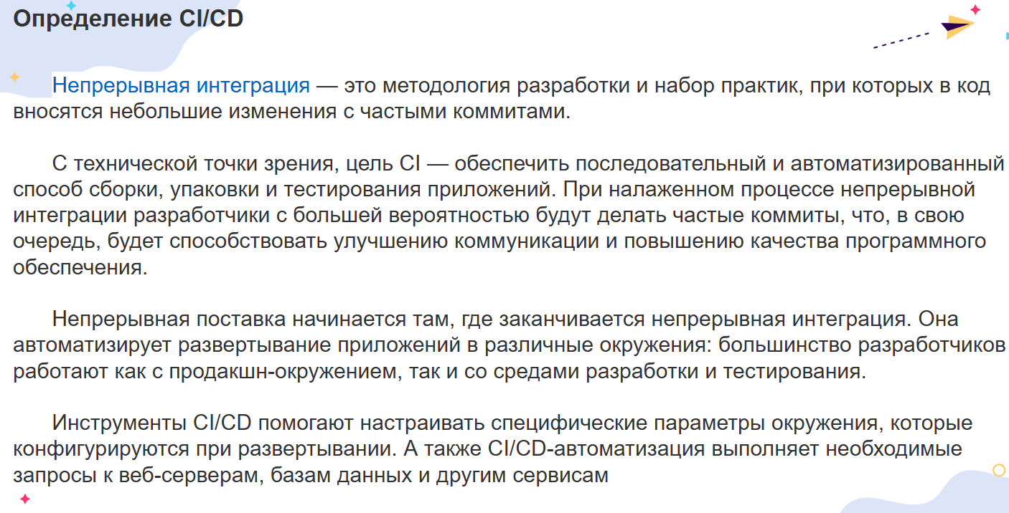
Git. Что это? Чем полезно в тестировании

Slide 26
Git. Что это? Чем полезно в тестировании
Написание кода.
Каждый разработчик создает код отведенного ему модуля, модуль тестируется в ручном режиме.
Затем разработанный и проверенный программный блок интегрируется в основной ветке с текущей версией продукта.
Как только все модули будут опубликованы в главной ветке, команда переходит к следующему этапу.

Slide 27
Git. Что это? Чем полезно в тестировании
Сборка
Заранее подобранная система контроля версий запускает автоматизированную сборку и тестирование всего продукта. Триггеры могут быть настроены автоматически или вручную. Автоматическая сборка выполняется с помощью Jenkins или другого сервера непрерывной интеграции.
Билд (build) - версионированная сборка программного обеспечения, проект будет автоматически собираться из репозитория, получение полного исходного кода из системы контроля версий (например, Git), устанавливаться все зависимости и пакеты, чтобы он был готов к запуску.

Slide 28
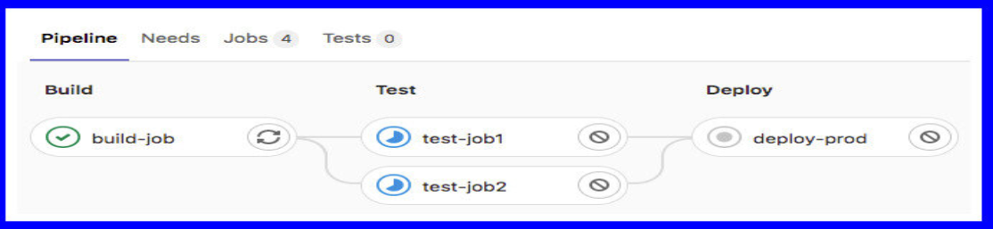
Git. Что это? Чем полезно в тестировании
Сборка. Pipeline, пайплайн, или конвейер данных — это в программировании почти как конвейер, по которому двигается разработка модели, это набор заданий, разделенных на этапы.
Пайплайн помогает автоматизировать рутинные задачи. Конвейеры автоматизируют все эти этапы, выполняют их по очереди и без участия человека. Это помогает делать работу быстрее и с меньшим количеством ошибок.
Практика CI/CD позволяет реализовать непрерывное развертывание: при успешном прохождении кода через CI/CD-конвейер

Slide 29
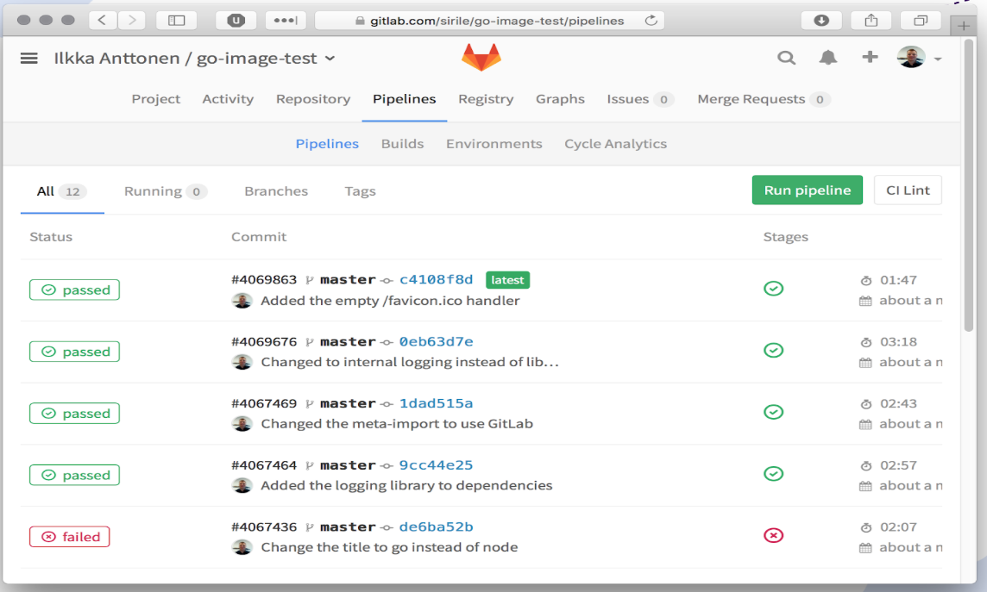
Git. Что это? Чем полезно в тестировании

Slide 30
Git. Что это? Чем полезно в тестировании
Ручное/автоматизированное тестирование
Как только CI-сервер закончит автоматизированную сборку продукта, он передается тестировщикам на проверку. Они используют различные методики тестирования для выявления и устранения ошибок и уязвимостей программы.
Релиз
После исправления ошибок вычищенный и отлаженный код переходит на этап релиза для клиентов. Его проверяет заказчик, возможно, с привлечением своих специалистов или ограниченной группы пользователей. По результатам проверки код отправляется на доработку или согласуется.

Slide 31
Git. Что это? Чем полезно в тестировании
Развертывание
Текущая версия программы размещается на продакшн-серверах разработчика. Заказчик может работать с программой, исследовать ее функции, искать уязвимости.
Деплой (deploy) — это развертывание и запуск веб-приложения или сайта в его рабочей среде, то есть на сервере или хостинге, внесение изменений в видимый продукт. Автоматизированное развертывание в различные среды с использованием стратегий: blue-green deployment (Сине-зеленое развертывание — это модель выпуска приложения, в которой пользовательский трафик из предыдущей версии приложения постепенно переносится в почти идентичный новый релиз, при том, что оба релиза работают в среде продакшн),
canary deployments (похоже на сине-зеленое, но отличается поэтапным подходом к развертыванию. Сначала обновление тестируется на небольшой группе пользователей, если все хорошо, то количество пользователей постепенно растет.) помогает минимизировать риски при выходе новых версий.

Slide 32
Git. Что это? Чем полезно в тестировании
Поддержка и отслеживание
После развертывания приложение становится доступным конечным пользователям. Параллельно этому разработчики выполняют его поддержку и одновременно мониторят реакцию пользователей, анализируют их опыт взаимодействия с программой.
Планирование
На основании данных, полученных при изучении пользовательского опыта, разработчик подготавливает план доработок, включающий новые функции, исправление ошибок и т.д. После этого он вносит все корректировки в продукт — и цикл разработки начинается снова.
Таким образом, рабочий процесс по методологии CI/CD включает как последовательные, так и параллельные этапы.
Именно для распараллеливания в рабочем пространстве создается побочная ветка — в ней проще вести работу, не вмешиваясь в основной код до тех пор, пока программируемый модуль не будет готов к интеграции.

Slide 33


Git. Что это? Чем полезно в тестировании
Инструменты для CI/CD
Jenkins - один из самый популярных DevOps-инструментов, совместимый со всевозможными плагинами для адаптации под различные проекты и задачи. Jenkins — это кроссплатформенный CI/CD-инструмент с открытым исходным кодом на базе Java. Он обеспечивает непрерывную интеграцию, а также облегчает непрерывную доставку.
TeamCity — это серверный инструмент для создания CI/CD-конвейеров на базе Java.
https://habr.com/ru/companies/slurm/articles/706646/

Slide 34
Вопросы ???

Slide 35
Домашнее задание

Slide 36
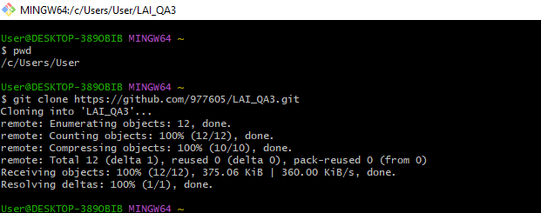
Домашнее задание
Сделать свой репозиторий удаленно
Клонировать себе репозиторий локально
Внести изменения в локальный репозиторий Git
Отправить изменения в удаленный репозиторий
Доступ – Git-2.47.1-64-bit.exe

Slide 37
Домашнее задание
https://git-scm.com/downloads
https://skillbox.ru/media/code/chto_takoe_git_obyasnyaem_na_skhemakh/
https://habr.com/ru/articles/541258/
https://git-scm.com/book/en/v2

